Slide 1
人工智能辅助诊断的文献计量与知识图谱研究
基于科学知识图谱的视角
报告人：[陈晓铭]
日期：2026年6月11日
Notes:
大家好，今天我将为大家汇报一项关于医学影像AI辅助诊断领域的文献计量分析研究。我们将从科学知识图谱的视角，深入剖析该领域的科研合作格局、知识结构、演进路径以及未来发展趋势。希望通过这次报告，能为大家呈现一幅清晰的领域全景图。

Slide 2




研究背景与意义
01. 技术浪潮：AI深度渗透医疗影像领域
03. 市场驱动：百亿级蓝海市场加速爆发
人工智能，尤其是深度学习技术，正以前所未有的深度与广度重塑医疗健康行业。医学影像作为医疗数据中最丰富、标准化程度最高的领域，凭借其结构化特征，成为AI技术落地应用的核心前沿阵地。
据Grand View Research预测，2025至2030年全球医学影像AI市场规模将从30亿美元增长至超150亿美元，复合年增长率(CAGR)达38.5%。技术突破与资本关注共同推动该领域进入爆发式增长阶段。
02. 临床价值：破解诊断痛点与效率瓶颈
04. 研究现状：有待系统化的知识梳理
AI辅助诊断系统可快速从海量影像中提取关键信息，赋能病灶识别、定性诊断及疗效评估。这不仅提升了诊断精准度，更有效缓解了医疗资源分配不均、医生工作负荷过大及诊断水平地域差异等核心临床痛点。
当前相关学术文献呈指数级增长，研究主题日趋多元。如何系统梳理该领域的知识结构、研究热点、核心团队及演进脉络，成为明确未来研究方向、优化科研资源配置的关键科学问题。
Notes:
首先，让我们看一下研究背景。人工智能，特别是深度学习，正在深刻改变医疗健康领域。医学影像因其数据丰富、标准化程度高，成为AI技术应用的前沿。AI辅助诊断不仅能提高效率和准确性，还能缓解医疗资源紧张的问题。巨大的市场潜力也刺激了研究的爆发式增长。面对海量的学术文献，如何系统地梳理其脉络，正是我们这项研究的出发点。

Slide 3
研究问题 (RQ)
01 / 科研合作格局特征
02 / 核心热点与主题聚类
03 / 研究热点的时间演化趋势
该领域的科研合作格局有何特征？核心高产作者与优势团队的拓扑结构如何？
当下的核心研究热点有哪些？算法、模态与临床应用的主题聚类关系是怎样的？
研究热点随时间呈现怎样的迭代脉络？不同发展阶段的主流主题发生了哪些转变？
依托作者共现网络，识别领域内核心科研力量与合作阵营分布，剖析国内外协作的紧密程度，厘清该领域知识生产的主体结构与团队互动模式。
借助关键词聚类共现图谱梳理整体知识框架，划分细分研究主题，明确算法方法创新、医学影像模态适配与临床病灶诊断应用三者间的构成与关联逻辑。
结合关键词时序叠加可视化图谱，探究从早期基础影像技术方向，逐步向深度学习、人工智能前沿算法应用方向演进的全过程，明确领域发展的阶段特征与动力机制。
总结：三大研究问题从合作主体、研究内容、时间维度三个层面，构建了对人工智能辅助医学影像诊断领域的系统性分析框架。
Notes:
本次研究围绕三个核心问题展开。首先，我们关注领域的科研合作格局。其次，我们分析当下的研究热点与主题聚类。最后，我们探究研究热点随时间的演化趋势。这三个问题构成了我们研究的核心框架。

Slide 4


数据来源与检索策略
核心文献数据源
文献时间范围限定
选用 Web of Science Core Collection (WOS核心合集) 作为基础数据源，该数据库收录了全球权威的自然科学、工程技术与医学领域期刊，确保文献的学术质量与代表性。
检索时间跨度设定为 2015–2026 年，既覆盖了人工智能在医学领域应用的快速发展阶段，也纳入了最新的研究成果，保证了数据的时效性与时间序列完整性。
▍ 完整检索式逻辑构建
TS=("artificial intelligence" OR "machine learning" OR "deep learning" OR "neural network" OR "radiomics" OR "AI-assisted diagnosis") AND TS=("clinical diagnosis" OR "medical diagnosis" OR "computer-aided diagnosis" OR "diagnostic imaging" OR "disease detection") AND PY=2015-2026 AND (DT=Article OR DT=Review) AND SU=(Medicine OR Radiology OR Pathology OR Oncology OR "General & Internal Medicine")
Notes:
我们的研究数据来源于Web of Science核心合集，时间跨度为2015年至2026年。这是我们使用的完整检索式，它覆盖了从AI算法到医学诊断的各个方面，并限定了文献类型和学科范围，以确保数据的相关性和学术性。

Slide 5




数据预处理与清洗
执行时间与基准
清洗工作于 2026-06-01 完成，以该时间节点的学术数据库快照为基础，确保数据时效性与一致性。
清洗后保留有效文献
3,748
原始采集记录总数
3,771
多级主键去重规则
优先以 DOI 作为唯一主键；若 DOI 缺失，则以标题为次键进行匹配，严格保留首次出现的有效记录，剔除冗余条目。
22
DOI 重复记录
通过主键比对剔除
7
标题重复记录
次键补位清洗
23
累计剔除记录
含无效年份数据
年份过滤与字段提取
剔除年份为空或超出 2015-2026 范围的记录；精准提取作者关键词(DE)与 Keywords Plus(ID)，为后续分析赋能。
自动化脚本处理
采用 Python 脚本src/clean_wos_data.py实现全流程自动化清洗，确保处理逻辑的可复现性与高效性。
清洗后数据完整性达99.4%，为后续文献计量分析提供了可靠基础。
Notes:
为了保证数据质量，我们对原始数据进行了预处理。清洗工作在2026年6月1日完成，主要包括基于DOI和标题的去重，以及年份过滤。我们使用Python脚本完成了这一过程。从结果可以看到，原始的3771条记录经过清洗后，最终保留了3749条有效文献，为后续分析奠定了坚实的基础。

Slide 6



分析方法与工具
文献计量学 (Bibliometrics)
核心工具：VOSviewer 1.6.20
一种基于数学和统计学的定量分析方法，通过对文献的发表时间、作者、期刊、被引频次等特征进行统计分析，揭示文献的分布结构、数量关系和学科领域的发展变化规律。
可视化与网络分析的首选平台
本研究主要采用VOSviewer进行合作网络、关键词共现网络的可视化与分析。该工具专为处理大规模文献数据设计，能够有效计量并呈现知识单元间的关联强度，生成的图谱清晰直观、解释性强，可精准定位研究领域的核心节点与结构关系，为挖掘学科发展脉络提供可靠支撑。
科学知识图谱 (Science Mapping)
结合信息可视化技术，将文献数据转化为直观的网络图谱，以可视化方式展示学科领域的知识结构、演化路径、研究前沿与热点主题，辅助研究者快速把握领域全貌。
Notes:
我们采用文献计量学和科学知识图谱的方法。简单来说，就是用数学和统计学方法来分析文献数据，并用可视化技术将分析结果呈现出来。我们使用的核心工具是VOSviewer 1.6.21，它能帮助我们将复杂的文献关系转化为直观的图谱。

Slide 7
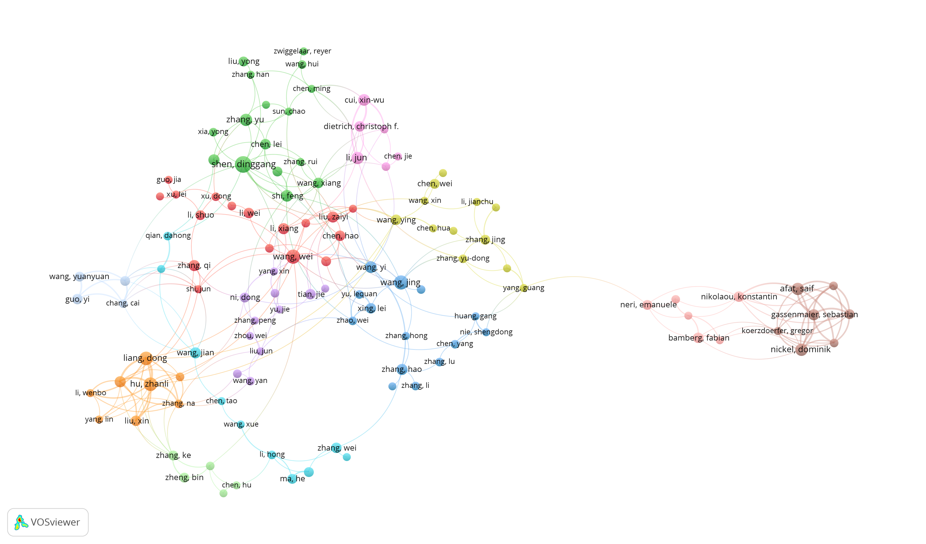


图1：作者合作网络图
01 高产作者高度集中于国内
02“中心抱团+边缘分散”结构
03 团队研究方向分工清晰
中文姓名（Wang、Li、Zhang等）占据网络核心位置，构成该领域的核心高产研究群体，反映出国内学者在该研究方向上的主导性地位。
国内主流团队形成紧密协作的中心区，聚焦深度学习核心算法；边缘区为分散小节点；右侧外文作者形成独立国际小簇，与国内合作联系较弱。
国内核心大团队侧重算法模型的理论与改进研究，而具备临床背景的作者团队则更多偏向算法的临床场景验证与实际应用探索。
研究局限与说明
覆盖范围有限：未纳入低产作者与新兴研究团队，可能遗漏部分早期或边缘探索性研究成果。
合作强度与属性模糊：无法量化区分实质深度合作与挂名合作关系，且未叠加机构、国家等地理图层，难以分析地域合作网络特征。
Notes:
这是我们的第一张图，作者合作网络图。我们可以看到，高产作者高度集中在国内，形成了中心抱团的合作结构。而国际团队则形成独立的小簇，与国内合作较少。这反映了国内在该领域的主导地位，但也揭示了国际合作的不足。同时，我们也看到了团队间研究方向的清晰分工。当然，这张图也有其局限性，比如它无法展示所有研究者，也无法区分合作的真实紧密程度。

Slide 8
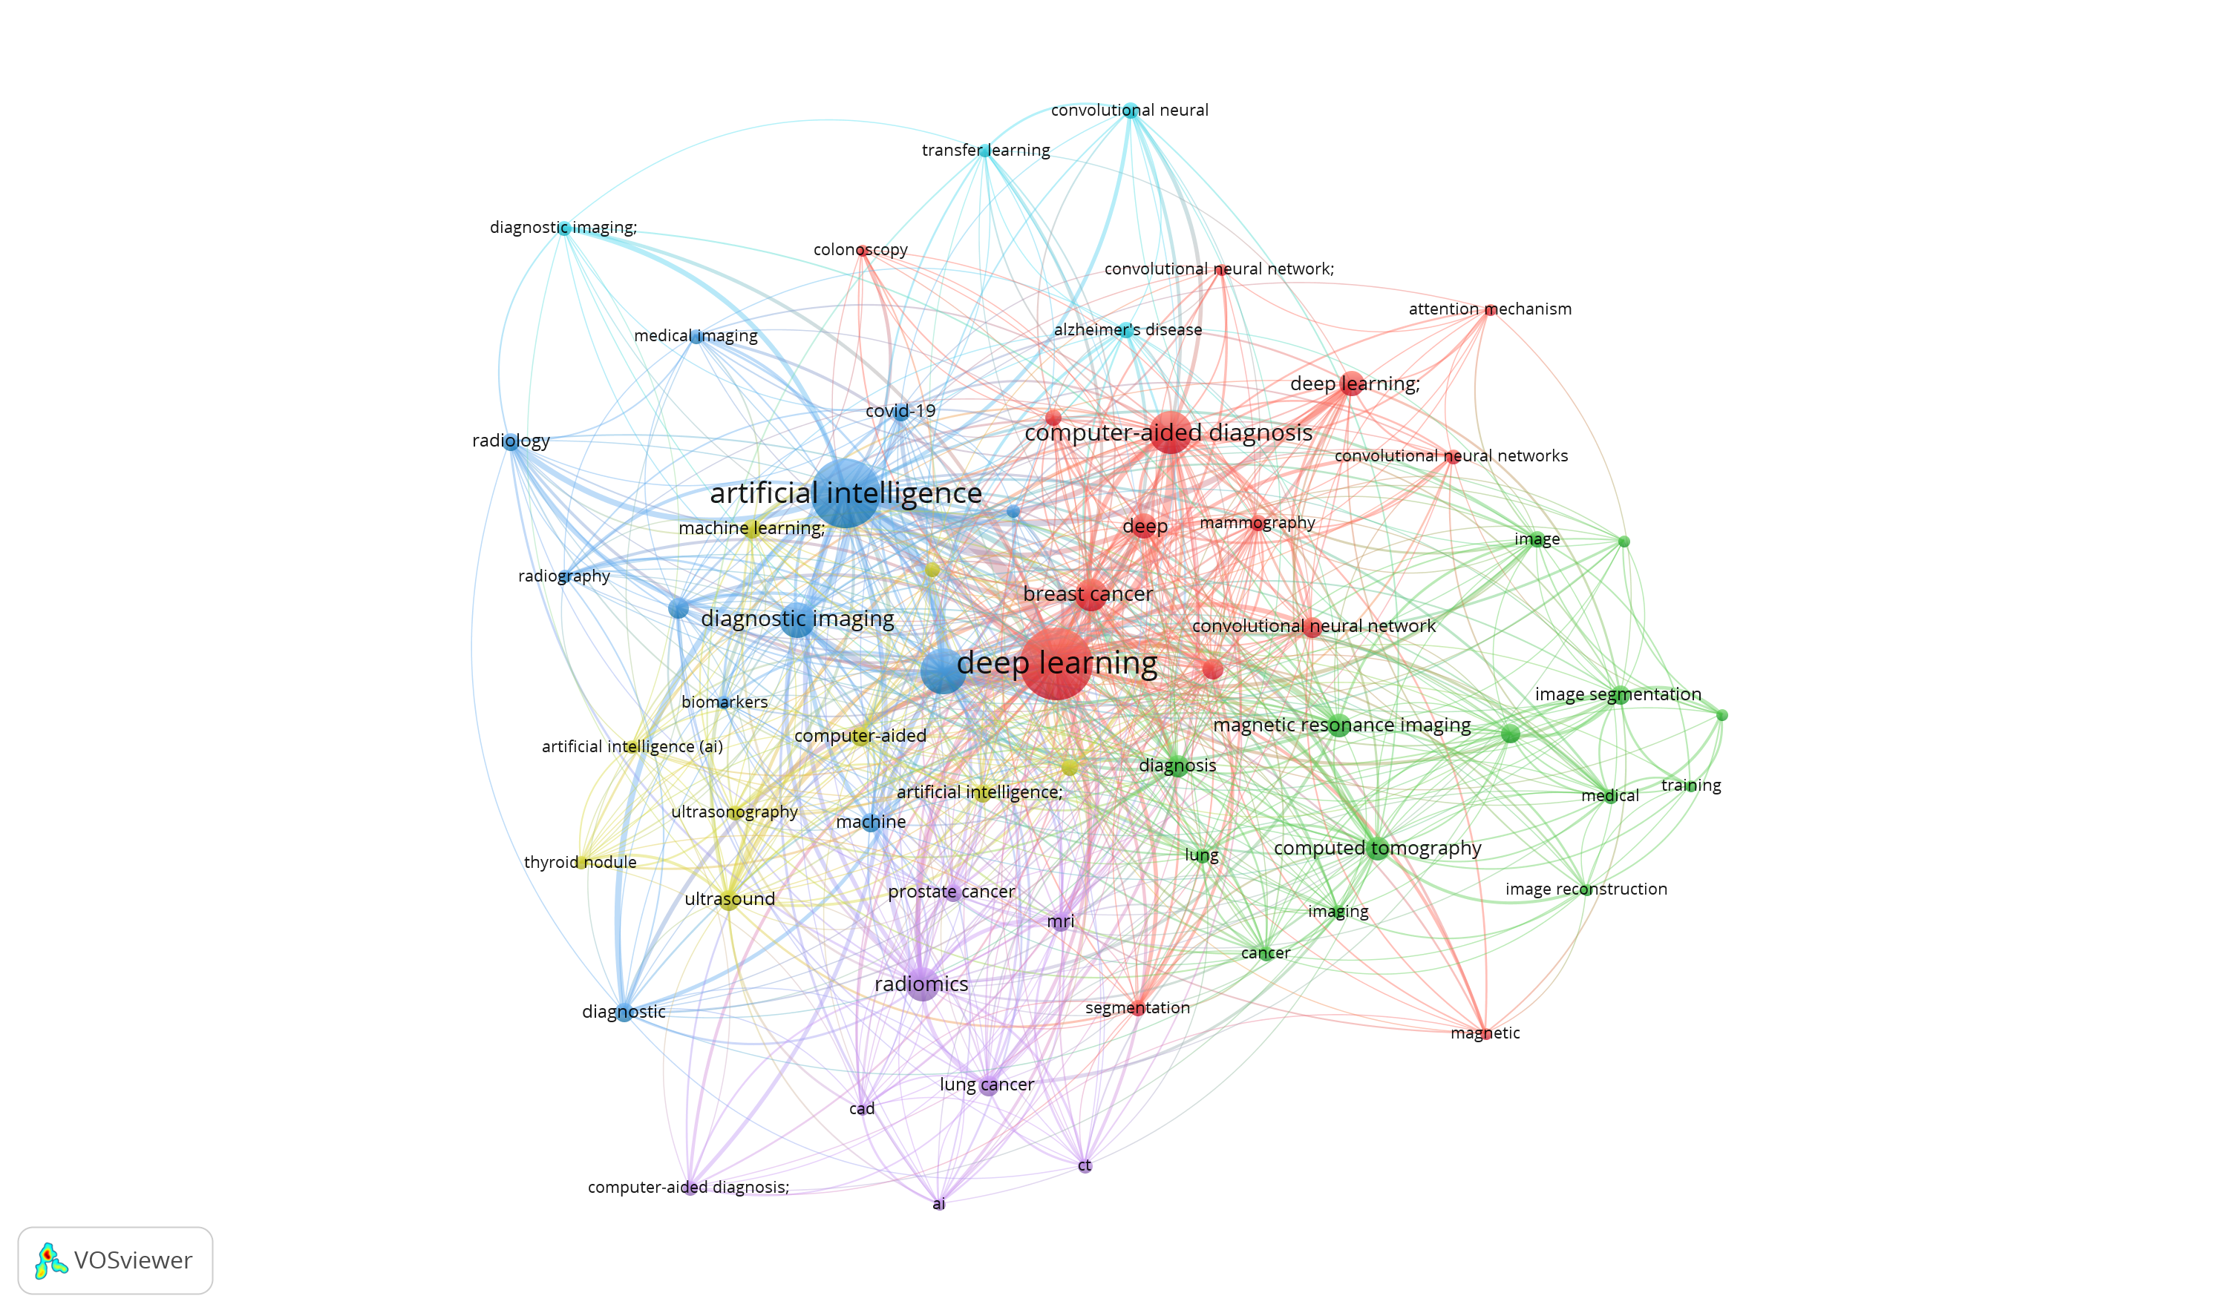
图2：关键词共现聚类图谱
01 核心发现：枢纽清晰，多聚类分支特征分明
02 研究局限：视角与边界的思考
图谱以deep learning、artificial intelligence、computer-aided diagnosis三个大节点为核心枢纽向外延伸，依托不同颜色划分出四类研究聚类：红色集群围绕深度学习、卷积神经网络与各类病灶辅助诊断展开；蓝色集群聚焦人工智能、多模态诊断影像与放射学基础研究；绿色集群偏向医学图像分割、磁共振、CT等影像处理方向；紫色集群主要对应放射组学、肺部、前列腺等病灶研究。核心节点间连线稠密，体现算法、影像、临床诊断方向交叉关联性较强。
关键词仅依靠文本字符串匹配聚类，部分同义词汇、带标点的同名关键词被拆分为独立节点，会小幅影响聚类紧凑程度；聚类阈值会造成边缘主题归属存在模糊性；共现连线仅能体现关键词共同出现的关联强弱，无法反映主题之间的因果递进关系，具体研究逻辑仍需要结合原始文献进一步佐证。
图谱特征与领域启示
不同色块直观区分出该领域细分的研究脉络，整体从核心的AI与深度学习算法，延伸到影像模态、图像分割、多类肿瘤病灶、放射组学多条应用分支，能够看出领域整体呈现算法为核心、多临床影像场景并行拓展的发展特点，聚类间交错的连线也反映出各研究方向交叉融合的趋势。
Notes:
第二张图是关键词共现聚类图谱。我们可以清晰地看到三个核心枢纽节点：深度学习、人工智能和计算机辅助诊断。围绕这三个核心，形成了三大主题聚类：算法技术、临床效能和临床场景。这表明领域内研究链条完整，技术与临床深度融合。当然，这张图也有其局限性，比如它可能忽略了一些新兴的研究方向。

Slide 9
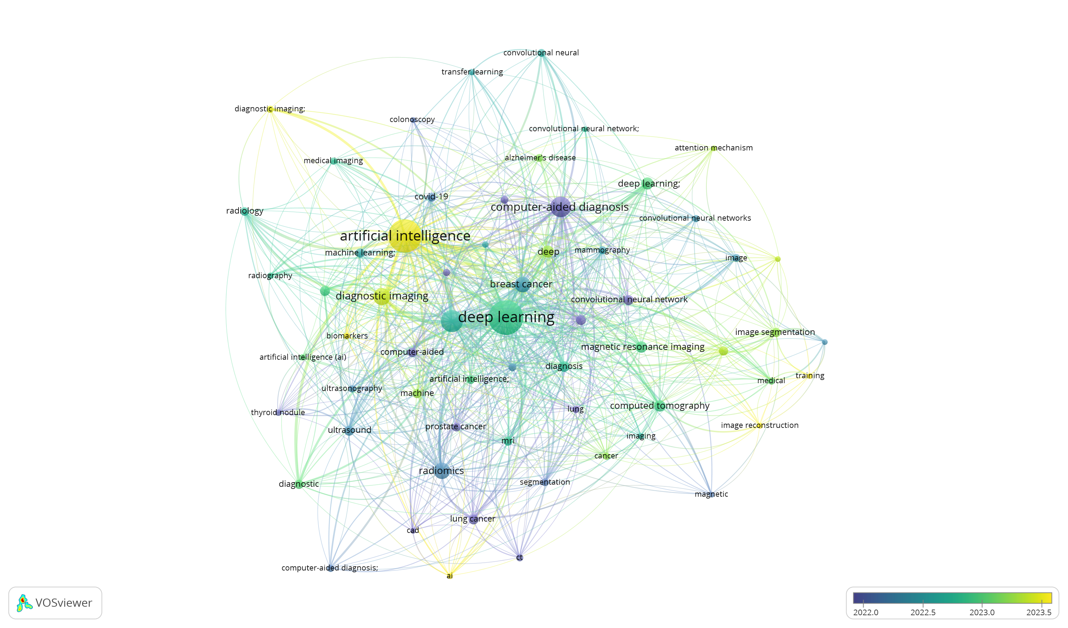
图3：关键词时序演化图
01 研究主题随时间逐步迭代演化
偏蓝色调节点代表领域早期基础方向，以CT、MRI、常规放射影像、传统诊断方式为主；黄绿偏亮节点为后期热点，集中在深度学习、人工智能相关主题。
02 研究重心由传统影像逐步转向智能算法
领域早期围绕各类医学影像模态开展基础研究，后续研究重心不断向深度学习、人工智能偏移，算法赋能影像诊断成为中后期主流发展趋势。
03 衍生热点依托核心主题向外延伸
前沿的图像分割、放射组学、迁移学习等主题，均围绕AI、深度学习两大时序核心向外拓展，热点演化具备明显的传承关系。
研究局限说明
① 关键词平均时间仅体现整体时序特征，无法精准对应单篇文献具体发表年份，仅能反映大致演化趋势。
② 早期部分低频关键词因共现次数少，排布在网络边缘，难以完整观测早期小众研究的时序变化。
Notes:
第三张图是关键词关联强度网络图。根据用户提供的解读，我们发现深度学习、CAD和AI构成了关联最强的核心三角。算法内部形成了从深度学习到特征提取的强关联链条。临床应用高度聚焦于肿瘤，特别是乳腺癌。而影像组学则被证明是连接算法与临床的关键桥梁。这张图同样存在局限，比如它没有考虑文献的影响力权重。

Slide 10
领域基石：代表性高被引文献一览
本表按研究问题与主题聚类维度，系统收录2016—2022年医学影像AI领域的经典高被引文献，覆盖理论基础、主流算法、临床应用与前沿挑战四大核心方向。文献的被引频次直观体现了其在学术领域的影响力与行业认可度，为领域研究脉络的梳理提供了关键支撑。
RQ | 主题聚类 | 代表文献（作者/题名） | 发表期刊 | 年份 | 核心学术贡献 | 被引
RQ1 | 领域发展态势 | Hosny A, et al. "Artificial intelligence in radiology" | Nat Rev Cancer | 2018 | 系统综述AI在肿瘤影像中的应用，建立从定性描述到定量评估的完整框架。 | 2506
RQ1 | 领域理论基础 | Gillies RJ, et al. "Radiomics: Images Are More than Pictures, They Are Data" | Radiology | 2016 | 首次明确提出影像组学核心概念，奠定医学图像高通量定量分析的理论基石。 | 6917
RQ2 | 合作格局/CNN架构 | Shin HC, et al. "Deep Convolutional Neural Networks for CADe" | IEEE TMI | 2016 | 系统评估主流CNN架构与迁移学习在计算机辅助检测系统中的性能边界。 | 4002
RQ2 | 合作格局/迁移学习 | Kim HE, et al. "Transfer learning for medical image classification" | BMC Med Imaging | 2022 | 全面综述迁移学习策略在小样本医学图像分类任务中的适配方法与优化路径。 | 588
RQ3 | 临床应用/AI评估 | Park SH, et al. "Methodologic Guide for Evaluating AI Clinical Perf." | Radiology | 2018 | 提出标准化的AI诊断模型临床性能评估方法论，规范了从实验到落地的流程。 | 631
RQ4 | 前沿挑战/泛化性 | Zech JR, et al. "Variable generalization of DL models for pneumonia" | PLOS Medicine | 2018 | 实证揭示深度学习模型在不同医院、不同设备数据上的泛化差异，提出鲁棒性优化方向。 | 1054
注：文献被引数据基于WOS数据库检索结果，高被引文献均为各聚类中被引频次Top 2的核心成果，覆盖理论、算法、临床全链条。

Slide 11



核心发现总结
01 合作格局分化：阵营与地域特征
02 热点主题明确：四大核心研究方向
当前研究形成了“国内科研机构与临床单位紧密协作”和“国际团队独立深耕技术”的两大阵营，跨地域、跨学科的深度合作网络尚未完全形成，合作效能仍有提升空间。
通过文献计量分析识别出四大核心主题：深度学习在影像中的应用、AI基础算法优化、肿瘤影像智能诊断及放射组学特征挖掘，构成了当前领域的研究热点集群。
03 发展时序演化：研究重心逐步迁移
04 研究局限与展望
领域由传统影像基础研究起步，逐步向影像分析方法拓展，后期深度学习与人工智能成为主流，整体演化具备清晰的阶段性特征。
现有研究主题交叉丰富，但跨团队、跨国合作有待加强；部分前沿方向仍处于理论阶段，面向临床大规模落地的相关探究较为有限。
Notes:
总结一下我们的核心发现。在科研格局上，国内团队主导，但国际合作有待加强。在知识结构上，领域已形成成熟的体系，技术与临床深度融合。在核心关联上，深度学习、CAD和AI是核心枢纽，影像组学是关键桥梁。在临床热点上，肿瘤影像，特别是乳腺癌和肺结节，是目前最成熟的应用场景。

Slide 12
贡献与局限
01 研究贡献
02 研究局限
系统性梳理发展脉络
系统梳理了人工智能辅助诊断领域近十年的发展脉络、合作格局与研究热点，厘清了领域演进的关键节点与核心逻辑。
数据来源的单一性限制
研究仅采用Web of Science核心合集作为数据来源，未纳入中文核心期刊等其他数据库，可能存在文献覆盖范围不全面的问题。
知识图谱可视化呈现
通过知识图谱工具直观揭示了领域的宏观结构与微观特征，将抽象的学术关系转化为具象的可视化网络，便于快速把握领域全貌。
分析维度与深度存在不足
受限于课程作业的时间与篇幅，未能开展更深入的计量分析，如突现词检测、时间切片分析等，对趋势的挖掘不够充分。
提供明确的实践指引
为后续进入该领域的研究者提供了清晰的研究地图，指明了当前的前沿方向与潜在空白，具有重要的参考与实践价值。
可视化结果存在主观性影响
使用VOSviewer进行图谱绘制时，聚类结果受参数（如最小共现次数）设置的直接影响，不同参数可能产生不同的结构呈现，存在一定主观性。
Notes:
本研究的贡献在于系统性地梳理和可视化了领域的发展全貌，为后续研究提供了有价值的参考。但同时，我们也认识到研究存在局限性，如数据来源单一、分析深度有限等，这些都有待未来进一步完善。

Slide 13




复现路径
01 数据获取
02 数据处理
03 可视化分析
04 结果解读
在Web of Science核心合集数据库中，用所给出的检索式，时间跨度限定为2015至2026年，执行精准文献检索。
利用Python脚本对下载的文献题录数据进行预处理，完成格式规整、重复记录剔除与无效文献筛选，确保分析样本的有效性与准确性。
打开VOSviewer软件，依次导入标准化后的文献数据，分别构建作者共现网络与关键词共现网络，并通过参数调整优化图谱布局与视觉呈现效果。
基于生成的可视化图谱，结合文献计量学核心理论，深入剖析该研究领域的整体发展态势、科研合作格局演变及关键研究热点与前沿趋势。
本路径严格遵循科学实证原则，从数据源头把控到可视化呈现与理论解读，形成完整闭环，确保研究过程可重复、结果可验证。
Notes:
为了保证研究的可复现性，我们提供了清晰的操作路径。包括如何在Web of Science获取数据，如何进行数据处理，以及如何使用VOSviewer进行可视化分析和结果解读。

Slide 14

组员分工与工作亮点
组长：许子怡
成员：唐雨 | 数据检索与清洗
成员：凌欣 | 开源开发
全面统筹项目全流程进度，协调各成员分工衔接，严格把控各阶段成果质量，并负责审核项目所有产出文件，保障研究工作有序推进。
负责完成WOS核心合集文献的精准检索策略构建，执行数据导出、格式转换与清洗流程搭建，为后续分析奠定高质量的数据基础。
负责项目开源代码的编写与二次开发，建立标准化可运行的代码库，记录关键操作步骤，保障整个研究过程与成果具备可复现性。
成员：李镕辛 | 计量分析与可视化
成员：陈晓铭 | 报告整合与撰写
运用VOSviewer工具绘制领域知识图谱，对关键词共现、文献耦合等关系进行可视化呈现，并结合图谱特征完成初步的学术解读工作。
系统整合团队的研究数据与分析成果，撰写研究综述、汇报文稿，并根据反馈意见反复打磨修改，确保成果表述逻辑清晰、内容完整。
流程闭环
多维严谨
分工清晰衔接紧密，从数据处理到成果复现形成完整高效的协作链路。
以可视化图谱对应研究问题，全面梳理领域现状与演化逻辑，论证严密。
Notes:
最后，这是我们团队的分工情况和本次工作的亮点。我们通过明确的分工和紧密的协作，形成了从数据到结论的完整研究闭环，并以清晰的可视化方式呈现了我们的发现。感谢各位老师和同学的聆听！

Slide 15
致谢
恳请老师批评指正
Notes:
我的报告到此结束。感谢各位老师和同学的聆听，欢迎大家提问交流。谢谢！

